Slide 1
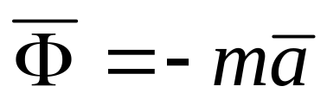
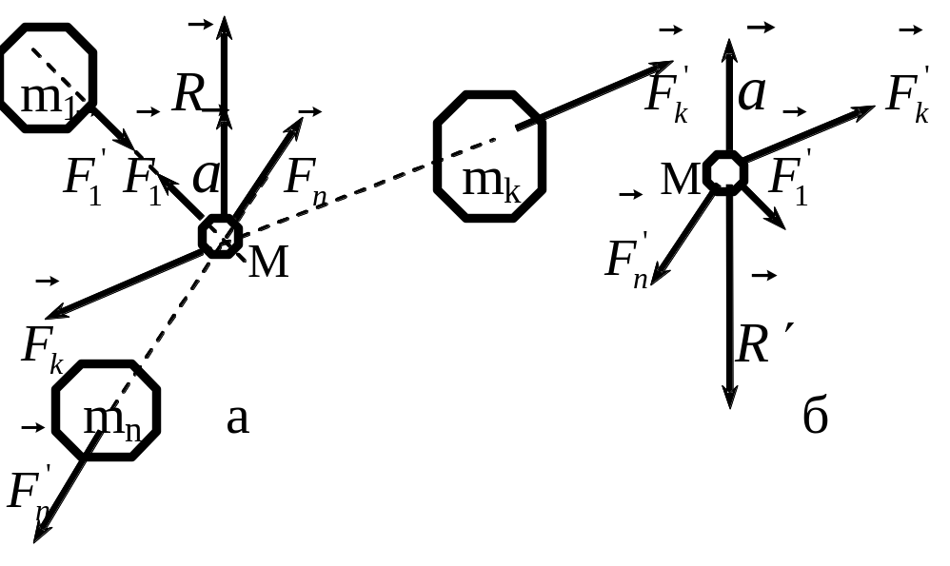
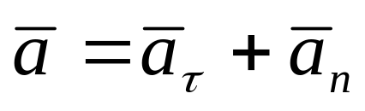
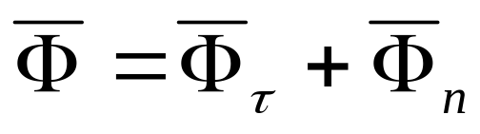
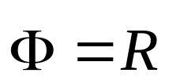
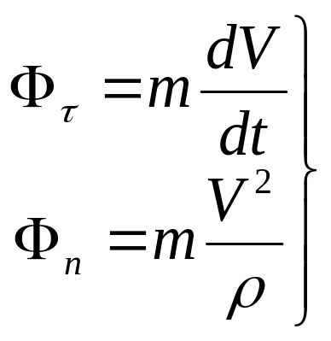
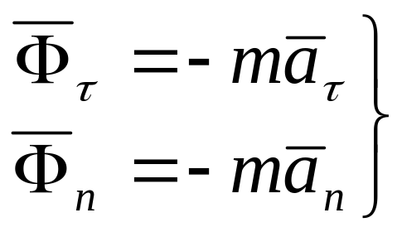
15. ПРИНЦИПЫ МЕХАНИКИ
15.1. Сила инерции
Силой инерции называют геометрическую сумму сил противодействия движущейся материальной частицы
телам, сообщающим ей ускорение

Slide 2
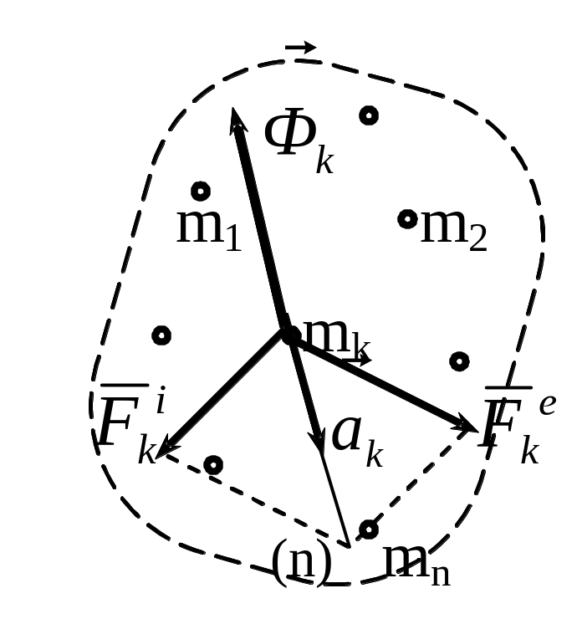
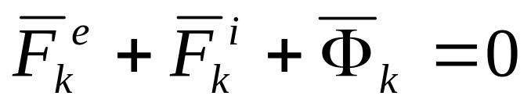
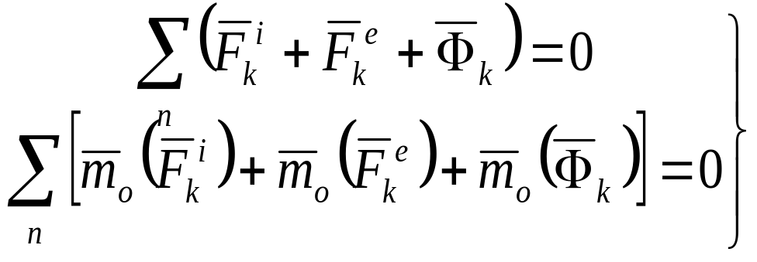
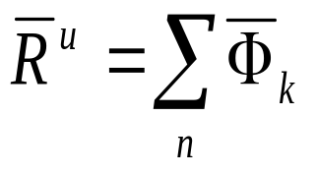
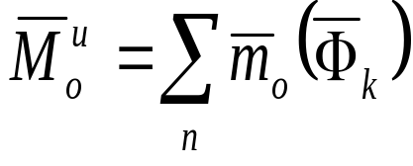
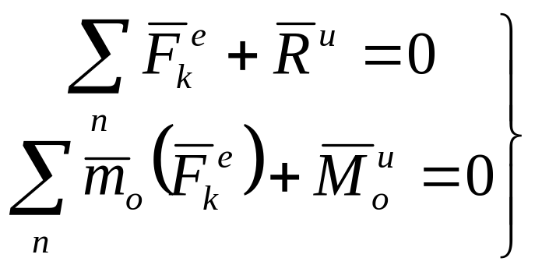
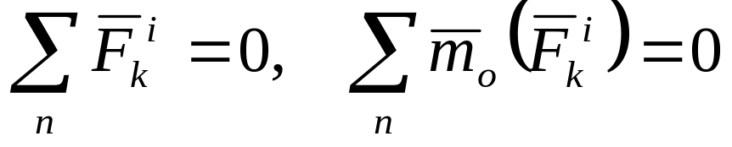
15.2. Принцип Даламбера
- для точки
Для механической системы:
если к каждой точке механической системы в любой момент времени кроме фактически действующих на нее внешних и внутренних сил приложить соответствующие силы инер-ции, то вся система сил будет приведена в равновесное состояние, и к ней можно будет применять все уравнения статики

Slide 3
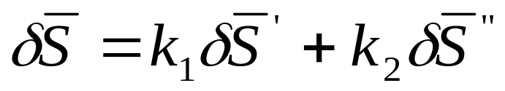
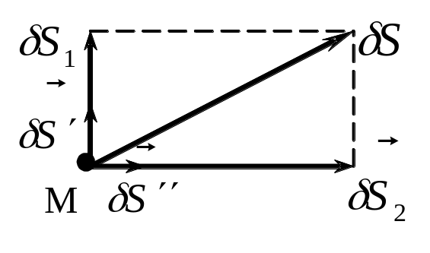
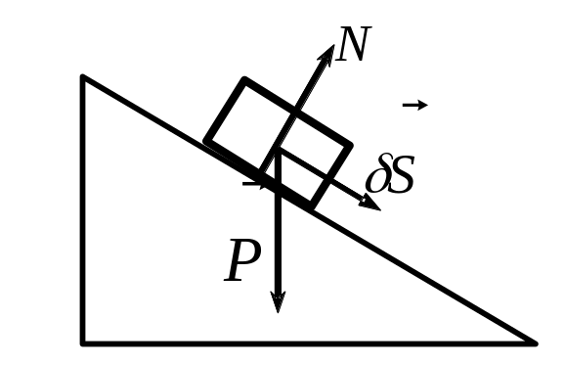
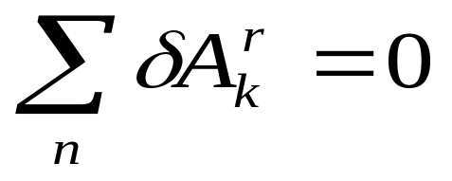
15.3. Принцип Лагранжа
Виртуальное (возможное) перемещение - это воображаемое доста-
точно малое перемещение, которое допускается в данный момент
времени наложенными на систему связями без их нарушения
Число степеней свободы системы это количество независимых между собой возможных перемещений
Идеальная связь – связь, реакция которой нормальна возможному перемещению
Виртуальная работа, δA, - элементарная работа, совершаемая силой на возможном перемещении

Slide 4
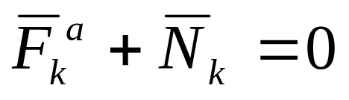
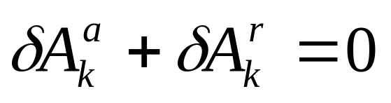
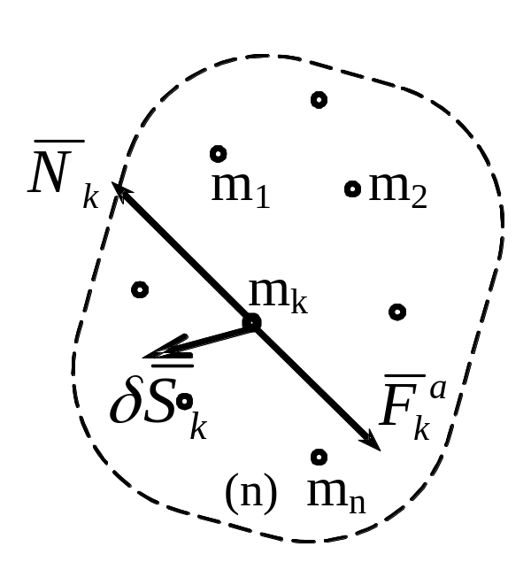
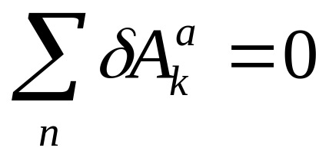
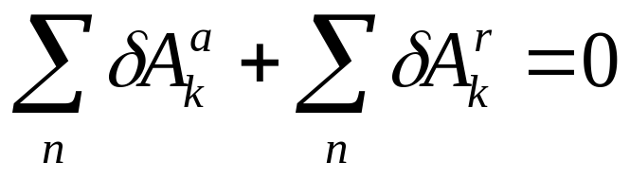
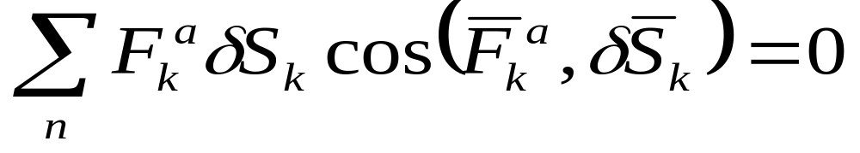
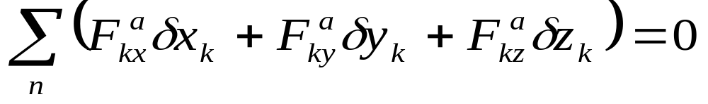
для равновесия механической системы с идеальными связями необходимо и достаточно, чтобы сумма виртуальных работ всех действующих на систему активных сил при любом возможном перемещении была равна нулю

Slide 5
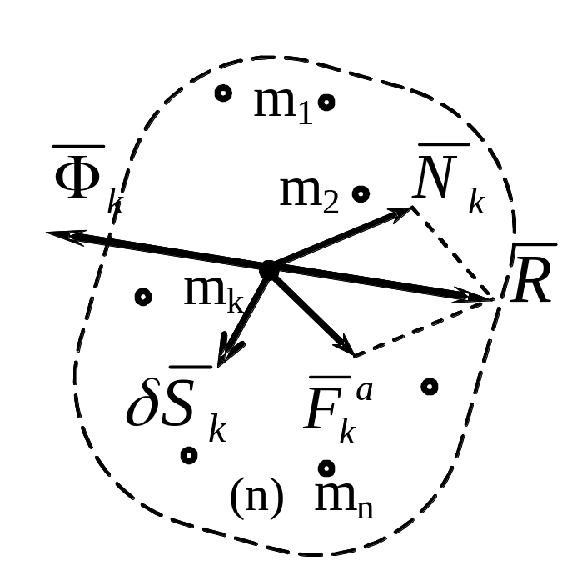
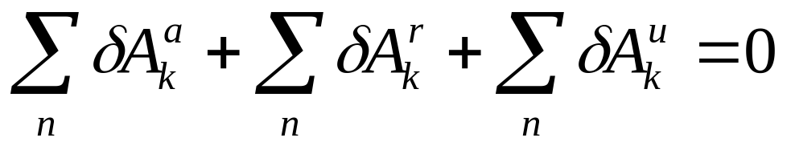
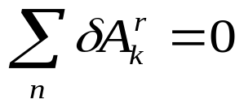
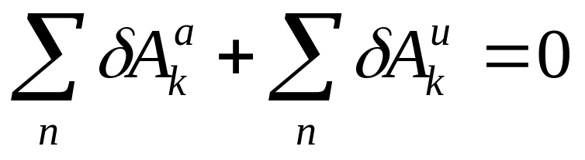
15.4. Общее уравнение динамики
при движении механической системы с идеальными связями в каждый момент времени сумма виртуальных работ всех приложенных активных и сил инерции на любом возможном перемещении системы будет равна нулю

